Slide 1
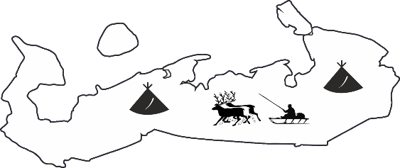
Грантовый проект Школа ненецкого языка «Ненэй’ вада» РОД «Ассоциация ненецкого народа «Ясавэй» при участии ГБУК «Этнокультурный центр НАО»
г. Нарьян-Мар, 2022 год

Slide 2
Иленя’ варк”

Slide 3
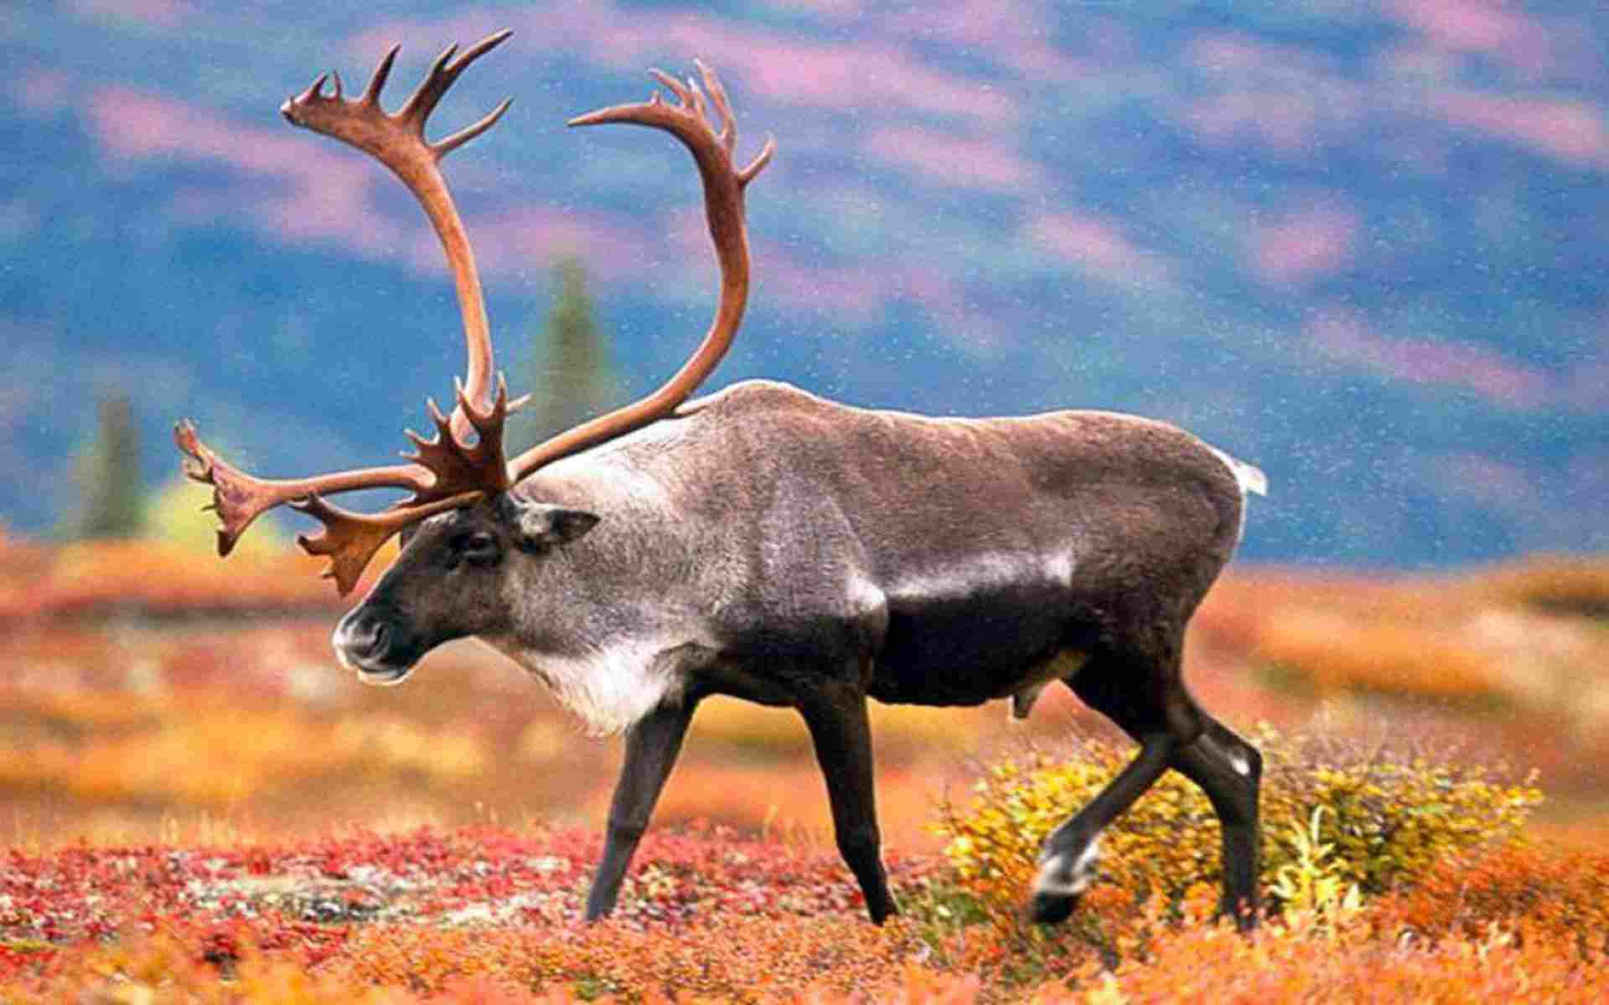
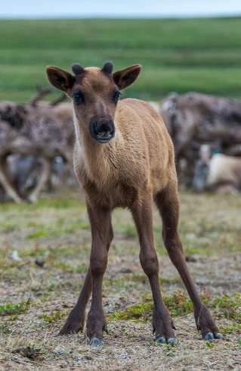
Хоре
Сую
ТЫ
Ядей

Slide 4
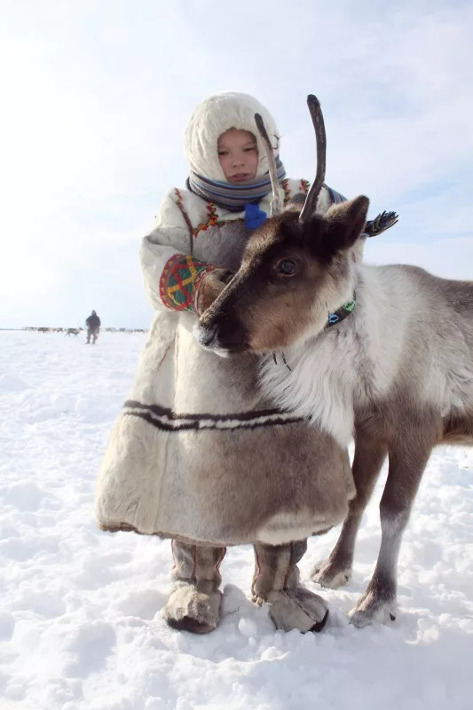
Авка / Хореко

Slide 5
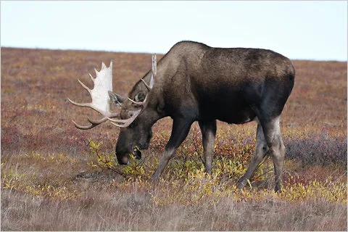
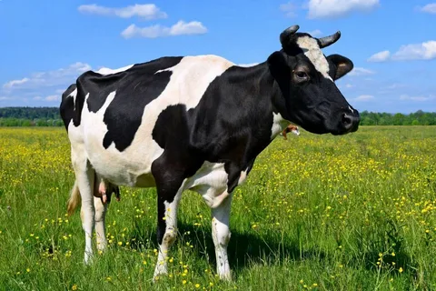
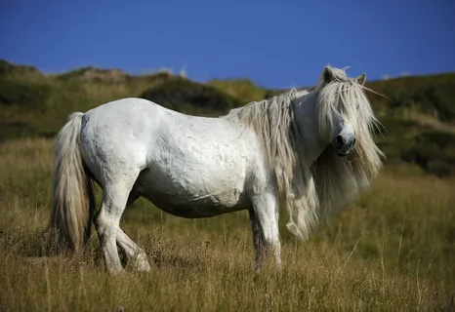
Хабарта
Хорова
Юно (эбте)

Slide 6
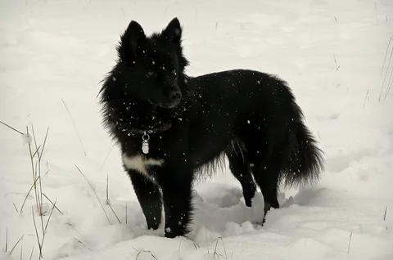
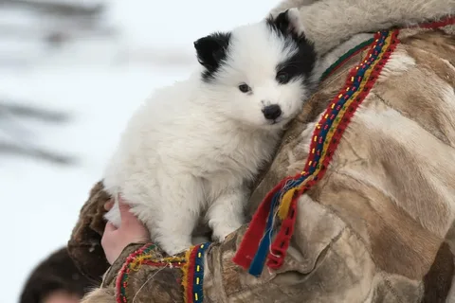
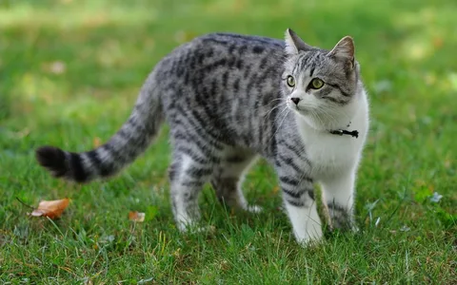
Вэнько
Хоска
Хутюка

Slide 7
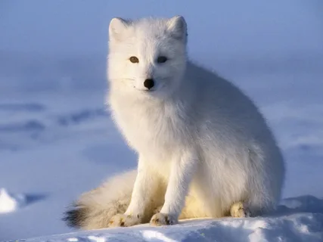
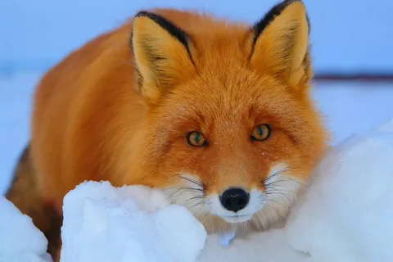
Нохо
Тёня

Slide 8
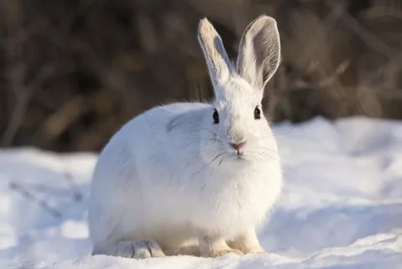
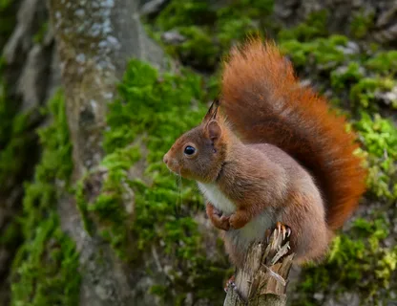
Нява
Таряв

Slide 9
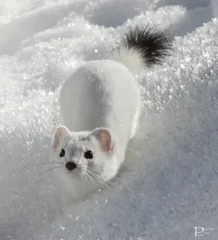
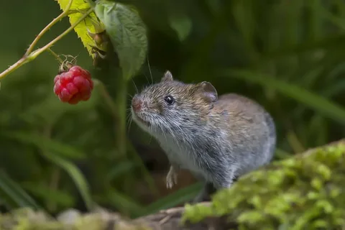
Писяко
Пия

Slide 10
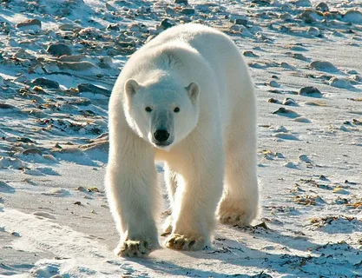
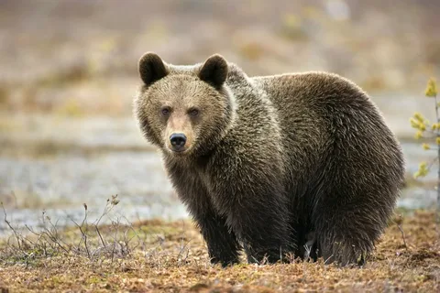
Париденя варк
Сэр” варк

Slide 11
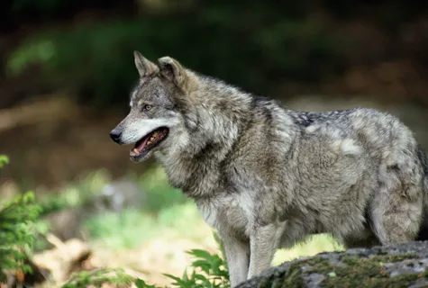
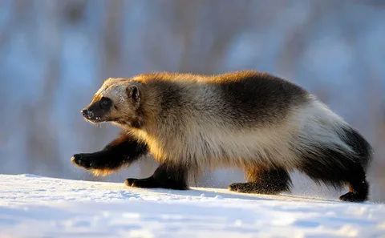
Сармик
Игней

Slide 12
Арка вада!
Автор - Ольга Ивановна Варницына, преподаватель школы, методист центра развития образования Ненецкого автономного округа

